Slide 1
Nastavni ciljevi
Katedra za informatiku
Univerzitet u Novom Sadu
Fakultet tehničkih nauka

Slide 2
Nastavni ciljevi
“eksplicitna formulacija očekivane promene učenika pod uticajem nastavnog procesa”
Izbor nastavnih ciljeva podrazumeva
specifikaciju,
klasifikaciju i
organizaciju nastavnih ciljeva

Slide 3
Specifikacija nastavnih ciljeva
šta učenik treba da nauči
“reprezentacija domenskog znanja koje učenik treba da stekne u okviru kursa”

Slide 4
Klasifikacija nastavnih ciljeva
grupisanje nastavnih ciljeva u odgovarajuće kategorije na osnovu njihovih osobina

Slide 5
Klasifikacija nastavnih ciljeva
Prema nivou detaljnosti:
globalni – znanja širokog obima, potrebno jedna ili više godina
obrazovni – specifičniji, zahtevaju nedelje ili mesece
instrukcioni – napredak u učenju na dnevnom nivou

Slide 6
Klasifikacija nastavnih ciljeva
Prema području delovanja:
kognitivni - ciljevi vezani sa reprodukcijom ili prepoznavanjem znanja i razvojem intelektualnih sposobnosti i veština
afektivni - vezani za promene učenikovih interesovanja i stavova, kao i za formiranje vrednosnog suda
psihomotorni – odnose se na razvoj motoričkih veština

Slide 7
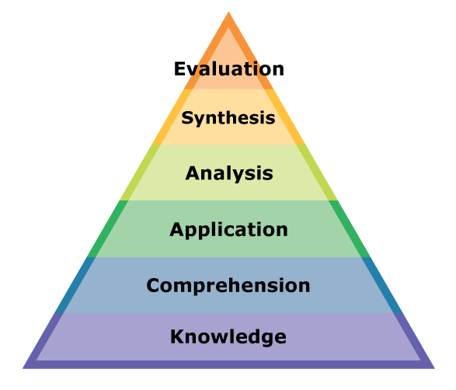
Klasifikacija ciljeva u kognitivnom području
Blumova taksonomija (1956)
Šest nivoa na kojima učenik može da savlada gradivo

Slide 8
Blumova taksonomija
Znanje – pamćenje informacija, sposobnost učenika da se seti naučenih podataka
Razumevanje – razumevanje naučenog
Primena – primena naučenog u konkretnom scenariju
Analiza – raščlanivanje pojmova, struktura koncepata i međusobna povezanost
Sinteza – sposobnost formiranja sveobuhvatnog pogleda na domen
Evaluacija - sposobnost kritičkog osvrta, davanja vrednosnog suda i zaključaka vezanih za izučavani domen

Slide 9
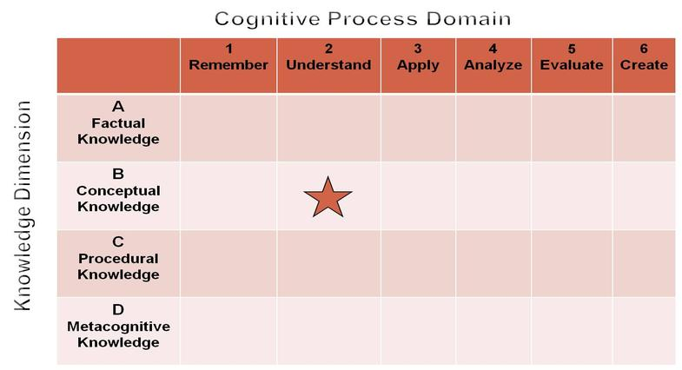
Revidirana Blumova taksonomija
Anderson i Kratvol (2001)

Slide 10
Revidirana Blumova taksonomija
Dimenzija kognitivnog procesa
Kategorije odgovoraraju onim u originalnoj Blumovoj taksonomiji
Nazivi su donekle drugačiji: dosetiti se, shvatiti, primeniti, analizirati, proceniti i stvarati
Ovi kognitivni procesi su rezultat interakcije sa nastavnim sadržajima koji pripada jednoj kategorija iz dimenzije znanja

Slide 11
Revidirana Blumova taksonomija
Dimenzija znanja
činjenično znanje - poznavanje činjenica iz proučavanog domena
konceptualno znanje – organizacija domenskih pojmova, njihova klasifikacija i kategorizacija
proceduralno znanje - algoritmi, tehnike i metode funkcionisanja domenskih problema
metakognitivno znanje - učenikovo generalno poznavanje kognitivnih procesa i sopstvenog načina usvajanja znanja

Slide 12
Organizacija nastavnih ciljeva
Uspostavljanje relacija nad skupom nastavnih ciljeva
Nastavni ciljevi su hijerarhijski organizovani
Postoji redosled po kojem će nastavni ciljevi biti ostvarivani
Nekada savladavanje jednog nastavnog cilja može biti preduslov za savladavanje drugog cilja

Slide 13
Kompetencije
Nastavni ciljevi se formalno mogu definisati standardima za opis kompetencija
Kompetencije - opis veština, znanja i rezultata učenja
Globalno najzastupljeniji je IMS Reusable Definition of Competency or Educational Objective (IMS RDCEO) (2002)
Specifikacija omogućuje razmenu kompetencija između sistema za elektronsku nastavu, repozitorijuma kompetencija, sistema za evidenciju ljudskih resursa i drugih relevantnih sistema
Informacije se čuvaju u formi nestruktuiranog tekstualnog opisa kompetencije

Slide 14
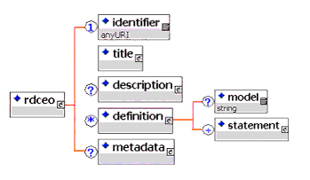
IMS RDCEO
Koristi se XML notacija

Slide 15
IMS RDCEO – elementi modela
rdceo – jedna kompetencija
identifier – identifikator kompetencije
title – naslov kompetencije
description – opis kompetencije
definition – detalji kompetencije
metadata – metapodaci za kompetenciju. Preporučuje se IEEE LOM specifikacija za metapodatke

Slide 16
IMS RDCEO
IMS RDCEO omogućuje standardan opis kompetencija nezavisno od konkretne oblasti na koju se kompetencije odnose
Zato sadrži samo generičke elemente primenljive na svaku specifičnu oblast
Opis kompetencije je u formi slobodnog teksta, što nije pogodno za mašinsku obradu

Slide 17
IMS RDCEO primer
Primeri\RDCEO - databases.xml

